Slide 1


„Önkormányzati kapacitásépítés norvég‐magyar együttműködéssel” projekt
HU11-0005-HU11-PP1-2013
Tájékoztató
MANORKA projektről
Dr. Zongor Gábor
Projektvezető
Budapest, 2015. január 7.

Slide 2
„Önkormányzati kapacitásépítés norvég‐magyar együttműködéssel” projekt
HU11-0005-HU11-PP1-2013
A projekt időtartama: 2013 szeptember 25-2016. április 30.
Támogatást nyújtó szervezet: Norvég Alap (2009-2014) Kapacitásfejlesztés és intézményközi együttműködés programterület
Projektgazda: Települési Önkormányzatok Országos Szövetsége (TÖOSZ)

Slide 3
„Önkormányzati kapacitásépítés norvég‐magyar együttműködéssel” projekt
HU11-0005-HU11-PP1-2013
Projektpartnerek:
Norvég Helyi és Regionális Önkormányzatok Szövetsége (KS)
Életen át tartó tanulásért Ügynökség Norvégiában (VOX)
Belügyminisztérium (BM)
Emberi Erőforrások Minisztériuma (EMMI)
Miniszterelnökség (ME/KIM)
Magyar Faluszövetség (MFSZ)
Kisvárosi Önkormányzatok Országos Érdekszövetsége (KÖOÉSZ)
Szövetség Az Életen Át Tartó Tanulásért (SZETT)
Magyar Köztisztviselők, Közalkalmazottak és Közszolgálati Dolgozók Szakszervezete (MKKSZ)

Slide 4
„Önkormányzati kapacitásépítés norvég‐magyar együttműködéssel” projekt
HU11-0005-HU11-PP1-2013
A projekt céljai:
a helyi demokrácia fejlesztése az önkormányzati szövetségek norvég-magyar tapasztalatcseréje és szakmai együttműködés által;
a nők szerepvállalásának erősítése a közéletben, a munka és magánélet egyensúlyának elősegítése;
az önkormányzati tulajdonú cégek szerepének erősítése norvég tapasztalatcsere programok és legjobb gyakorlatok gyűjtésével és terjesztésével;
az önkormányzati és járási hivatalok együttműködésének segítése a közigazgatási reform végrehajtása során;
az önkormányzati érdekképviseleti tevékenység hatékonyságának fokozása;
a szakmai párbeszéd intézményrendszerének megújítása a kormányzat és az önkormányzati szféra között.

Slide 5
„Önkormányzati kapacitásépítés norvég‐magyar együttműködéssel” projekt
HU11-0005-HU11-PP1-2013
A projekt 3 fő üzenete:
A norvég – magyar önkormányzati kapcsolatokat fejlesztjük: az önkormányzati együttműködések fontosak a társadalmi, gazdasági együttműködések terén. A Norvég Alap számos önkormányzati hatáskörbe tartozó fejlesztési célt támogat. Projektünkkel az önkormányzatokat kívánjuk hozzásegíteni a fejlesztési lehetőségek minél jobb kiaknázásához.
A tapasztalatcsere és a tanulás a hatékony fejlesztések záloga. A vezetés minősége nagyban befolyásolja a helyi közszolgáltatások és a közösségi élet színvonalát. Norvég partnerünkkel a 2009-ben létrehozott Polgármester Akadémia projekt polgármesterképzésének résztvevőit 86%-ban a 2010-es választásokon újraválasztották.
A helyi önkormányzati érdekvédelmet erősítjük norvég tapasztalatokkal, szakértelemmel. A helyi önkormányzatok a helyi demokrácia letéteményesei. Példaképünk a KS a norvég szövetség, amely az ország egyetlen önkormányzati szövetsége 1972 óta (az 1903-ban alapított Városszövetség és az 1923-ban alapított Faluszövetség összeolvadásából) így az szektor egyik legjelentősebb szervezete. Saját székházzal és 220 alkalmazottal számos szolgáltatást nyújt tagjainak.

Slide 6
„Önkormányzati kapacitásépítés norvég‐magyar együttműködéssel” projekt
HU11-0005-HU11-PP1-2013
Szakmai munkacsomagok:
1. munkacsomag: Menedzsment Bizottság
2. munkacsomag: Értékelő Csoport
3. munkacsomag: Információ, kommunikáció és fenntarthatóság biztosítása
4. munkacsomag: Nők és férfiak közötti esélyegyenlőség elősegítése
5. munkacsomag: Önkormányzati szövetségek kapacitásépítése
6. munkacsomag:Járási és önkormányzati hivatalok közötti
      együttműködés erősítése
7. munkacsomag:Szegénység elleni küzdelem

Slide 7
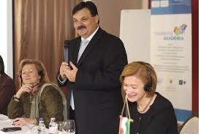
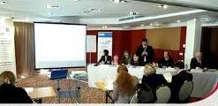
„Önkormányzati kapacitásépítés norvég‐magyar együttműködéssel” projekt
HU11-0005-HU11-PP1-2013
Projektindító rendezvény – 2014. november 25-27. Mátraháza
2013. november 25.
- Menedzsment Bizottság alakuló ülése
- Esélyegyenlőségi Munkacsoport alakuló ülése
2013. november 26.
- TÖOSZ Női tagozat 10 éves jubileumi ünnepi ülése
- Workshop a norvég és a magyar önkormányzati érdekvédelemről, hatékonysági hálózatok módszertani ismertetése, a KS tapasztalatai Norvégiában és
programjainak adaptációjából más országokban
2013. november 27-én
- Értékelő Csoport alakuló ülése
- A Partnerségi Megállapodások ünnepélyes aláírása

Slide 8
„Önkormányzati kapacitásépítés norvég‐magyar együttműködéssel” projekt
HU11-0005-HU11-PP1-2013
1. munkacsomag: Menedzsment Bizottság
tagjai: a projektgazda két képviselőjéből és partnerenként egy fő képviselőből áll, tagjainak száma: 11 fő.
feladata és hatásköre:
  a projekt operatív vezetése,
  a döntések meghozatala,
  a projekt felelős gazdálkodásának biztosítása,
  a projekttervek teljesülésének folyamatos szervezése,
  szakmai koordináció partnerek között,
  a projekttel kapcsolatos információk, meghozott döntések projektszervezeten belüli egyértelmű kommunikálása,
  az Értékelő Csoport folyamatos tájékoztatása,
  projekttel kapcsolatos ütemterv kidolgozása és elfogadása

Slide 9
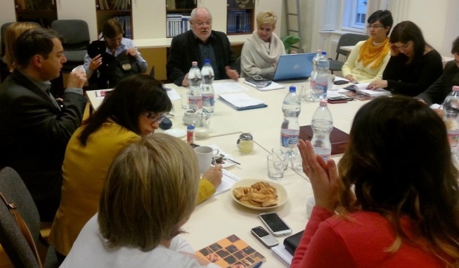
„Önkormányzati kapacitásépítés norvég‐magyar együttműködéssel” projekt
HU11-0005-HU11-PP1-2013
  2013. november 25. Mátraháza – alakuló ülés
2013. december 18-án Menedzsment Bizottsági ülés:
Közös munka kezdete, stratégiai kérdések:
Projekt rövid neve (pályázat kiírása)
Projekt ütemezése
Kommunikáció: nyomtatott újság tartalma
Honlap felépítése
Partnerek közötti kommunikáció
elszámolások
2014. január 7. Menedzsment Bizottsági ülés
- MANORKA rövid név megalkotása
Honlap készítésére felhívás közzététele
Részletes projekt-végrehajtási ütemezés közös kidolgozása

Slide 10
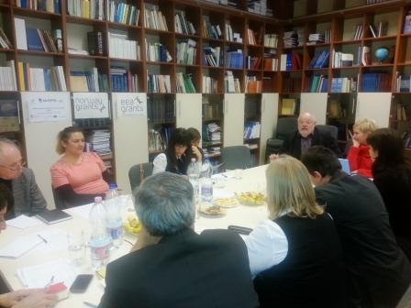
„Önkormányzati kapacitásépítés norvég‐magyar együttműködéssel” projekt
HU11-0005-HU11-PP1-2013
2014. február 18-án Értékelő Csoport, Járási Munkacsoport és Menedzsment Bizottsági ülés:
Tájékoztató a támogatási szerződésről (Bartha Nóra SZPI)
A projekt honlapjának bemutatása
Döntés az ÖNkormányzat c. folyóirat kiadójáról
Döntés az Önkormányzati adatbázis munkacsoport létrehozásáról
2014. július 09. Menedzsment Bizottsági ülés:
- Projekt partnerek beszámolói
- Női esélyegyenlőségi munkacsomag
- Kommunikációs terv értékelése
További lépések, tervezett tevékenységek – 2014 végéig
2014. október 8. Menedzsment Bizottság ülés:
Beszámoló a MANORKA projekt aktuális ügyeiről, jövőbeli
tevékenységekről
- Tájékoztató Női esélyegyenlőségi munkacsomag alakulásáról
- Tájékoztató a Képviselőtestületi tréning alakulásáról
- Tájékoztató a járási tréningekről
- Kommunikáció

Slide 11
„Önkormányzati kapacitásépítés norvég‐magyar együttműködéssel” projekt
HU11-0005-HU11-PP1-2013
2. munkacsomag: Értékelő Csoport
tagjainak száma: 50 fő. A TÖOSZ, mint projektgazda 27 főt, a Faluszövetség 10 főt, a KÖOÉSZ 6 főt, továbbá az egyes projektpartner szervezetek egy-egy főt delegálnak.
feladata és hatásköre:
  a projekttel kapcsolatos szakmai és pénzügyi folyamatok figyelemmel kísérése,
  a projekt során elvégzett munka átfogó értékelése,
  tájékoztatás kérése a Menedzsment Bizottság döntéseiről,
  az egyes projekt folyamatok megvalósításának minősítése,
  a projekttel kapcsolatos ütemterv nyomon követése, szükség esetén a módosítások kezdeményezése,
  a projekt megvalósításával kapcsolatos önkormányzati vélemények gyűjtése és továbbítása a Menedzsment Bizottság részére,
  a projektben résztvevő szervezetekkel, valamint az egyéb önkormányzati érdekképviseleti szervekkel való együttműködés erősítése.

Slide 12
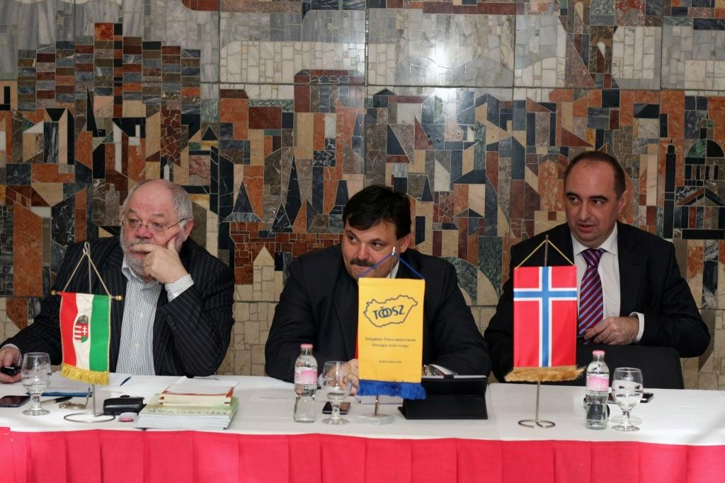
„Önkormányzati kapacitásépítés norvég‐magyar együttműködéssel” projekt
HU11-0005-HU11-PP1-2013
2013. november 27. Mátraháza – alakuló ülés
2014. Február 18-án Értékelő Csoport, Járási Munkacsoport és Menedzsment Bizottsági
ülés:
tájékoztatás a járások helyzetéről
- járási munkacsoport megalakulása
- Dr. Dancsó József a MÁK elnöke az önkormányzatok ás a MÁK kapcsolatáról

Slide 13

„Önkormányzati kapacitásépítés norvég‐magyar együttműködéssel” projekt
HU11-0005-HU11-PP1-2013
3. munkacsomag: Információ, kommunikáció és fenntarthatóság biztosítása
– nyomtatott újság, cikkek, online média, záró-konferencia, reklám termékek
A munkacsomag vezetője:
TÖOSZ
Tartalma:
Nyomtatott negyedéves folyóirat
Kétnyelvű honlap
Kéthetente elektronikus hírlevél
Facebook
Rendezvények
Promóciós anyagok

Slide 14
Kommunikáció I.
Önkormányzat Újság, 2014. első negyedéves lapszám:
Interjú Tove Skarstein, norvég nagykövet asszonnyal
Fókuszban a Települési Önkormányzatok Országos Szövetsége, interjú Schmidt Jenő elnökkel
A MANORKA projekt tevékenységeinek, ütemezésének bemutatása
Képes beszámoló a mátraházai projektindító rendezvényről
A projekt partnerek bemutatkozása
A járási munkacsoport megalakulásáról szóló tudósítás
A nemek közötti esélyegyenlőségi munkacsoport megalakulásáról szóló tudósítás
Workshopok a magyar falvak helyzetéről, beszámolók
A beszámolók folyamatosan feltöltése a honlap Hírek rovatába

Slide 15
Kommunikáció II.
ÖNkormányzat újság, 2014. második negyedéves lapszám:
Fókuszban a Magyar Faluszövetség, interjú Szabó Gellért, elnökkel
Beszámoló a női esélyegyenlőségi munkacsoport tevékenységeiről, pilot résztvevőkről képes bemutatkozás
Tudósítás a TÖOSZ jubileumi küldöttgyűléséről és nemzetközi konferenciájáról
Képes beszámolók a KÖOÉSZ, MFSZ workshopokról
Képes beszámoló MFSZ norvég tanulmányútról
Érdekvédelmi munka Ausztriában, Franciaországban és Szlovákiában
Négy magyar önkormányzati szövetség közös kezdeményezése
Felhívás: képviselő-testületi képzések – trénerek
A beszámolók folyamatosan feltöltése a honlap Hírek rovatába

Slide 16

Kommunikáció III.
„Önkormányzati kapacitásépítés norvég‐magyar együttműködéssel” projekt
HU11-0005-HU11-PP1-2013
ÖNkormányzat újság, 2014. harmadik negyedéves lapszám
- Fókuszban a Kisvárosi Önkormányzatok Országos Érdekszövetsége (KÖOÉSZ), interjú dr. Sütő László, elnökkel
Női esélyegyenlőségi munkacsoport, pilot tanulmányutak Norvégiába, úti beszámolók
Járási rendszer eddigi működésének bemutatása– dr. Zöld- Nagy Viktória, helyettes-államtitkár
Hatékonysági Hálózatok működése Norvégiában – KS
Képviselők képzésének beharangozója
Portré, interjú Pogácsás Tibor, BM önkormányzati államtitkárral

Slide 17
Kommunikáció IV.
Önkormányzati kapacitásépítés norvég‐magyar együttműködéssel” projekt HU11-0005-HU11-PP1-2013
ÖNkormányzat, 2014. negyedik negyedéves lapszám:
Fókuszban a Magyar Köztisztviselők, Közalkalmazottak és Közszolgálati Dolgozók Szakszervezete, interjú Boros Péterné, főtitkár asszonnyal
Női esélyegyenlőségi workshopok eredményeinek bemutatása
Önkormányzati választásokat értékelő cikk
Női esélyegyenlőségi felmérés, országos felmérés eredményeinek áttekintése
CTP Képviselőtestületi tréning – Trénerek Tréningjének értékelése

Slide 18
Kommunikáció V.
„Önkormányzati kapacitásépítés norvég‐magyar együttműködéssel” projekt
HU11-0005-HU11-PP1-2013
ÖNkormányzat újság, 2015. első negyedéves lapszám tervezete
- Fókuszban a Miniszterelnökség , interjú dr. Kovács Zoltán , területi közigazgatásért felelős államtitkárral
Beszámoló a megyei rendezvényekről – járási tréningekről
Képes tudósítás a február 10-11-ei Menedzsment Bizottság, Értékelő Csoport és Esélyegyenlőségi munkacsoport-ülésekről
Az országos önkormányzati szövetségek együttműködésének áttekintése
Az önkormányzati közszolgáltató cégekkel kapcsolatos felmérés eredményeinek bemutatása

Slide 19
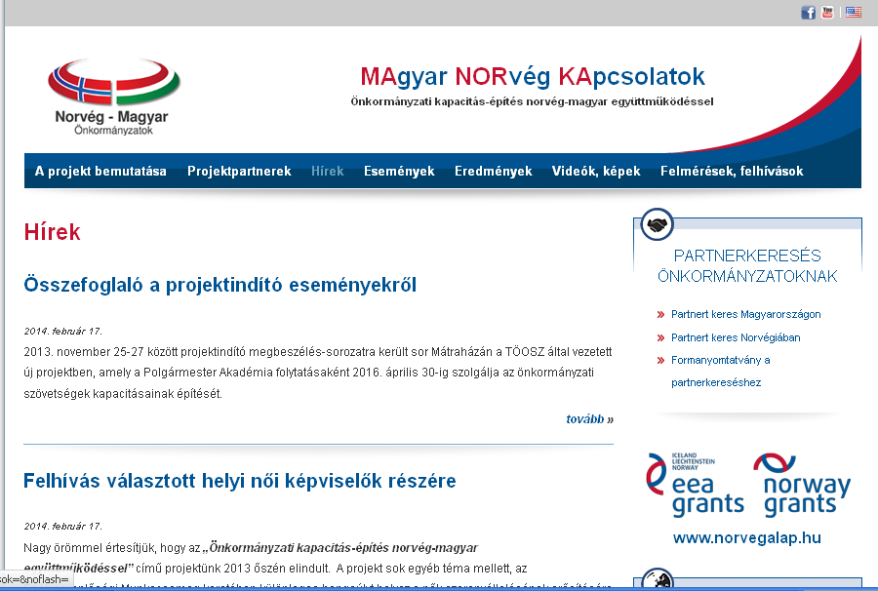
„Önkormányzati kapacitásépítés norvég‐magyar együttműködéssel” projekt
HU11-0005-HU11-PP1-2013
Elindult a projekt a közösségi médiában:
- Facebook: MANORKA-projekt
YouTube csatorna: MANORKAprojekt
A projekt honlapja:
www.manorka.net

Slide 20
„Önkormányzati kapacitásépítés norvég‐magyar együttműködéssel” projekt
HU11-0005-HU11-PP1-2013
4. Munkacsomag: Nők és férfiak közötti esélyegyenlőség elősegítése
A munkacsoport tevékenységei
4.1 Munkacsoport alakuló ülés – munkacsoport-ülés 40 választott képviselővel évente kétszer
4.2 Felmérés a nők részvételéről az önkormányzatokban, önkormányzati választások előtt és azt követően
4.3 Pilot projektek 5 magyar és 5 norvég választott női képviselő részére
4.3.a. Előkészítő workshop pilot projekt résztvevői számára
4.3. b. Csereprogram, tanulmányút választott nők részére
4.3 c. Mintaprojektek, kísérleti tevékenységek itthon / munka-magánélet egyensúlyának megteremtéséhez és az ezeket bemutató workshopok / promociós anyagok
4.5 Esélyegyenlőségi tervezés Norvégiában és Magyarországon Norvégiában jó gyakorlatok cseréje a munkacsoport-üléseken
4.5.a. Workshop az esélyegyenlőségi tervezés norvég és magyar gyakorlatáról Norvégiában tanulmányút keretében
4.7 Összegző kiadvány a munkacsoport munkájáról és a mintaprojektek alakulásáról
4.8 Szakmai anyagok fordítása

Slide 21
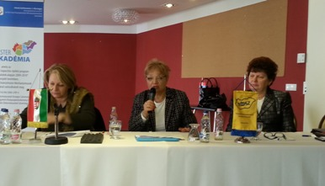
„Önkormányzati kapacitásépítés norvég‐magyar együttműködéssel” projekt
HU11-0005-HU11-PP1-2013
4. munkacsomag:Esélyegyenlőségi munkacsoport alakuló ülése (2013. november 25., Mátraháza)
Témák:
Munkacsoport tagjainak bemutatkozása
Projekt, projektrész bemutatása
Magyarországi esélyegyenlőségi programok helyzete
Norvég esélyegyenlőségi tervezés, helyi programok helyzete
Magyarországi országos felmérés kérdéseinek megvitatása

Slide 22
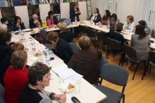
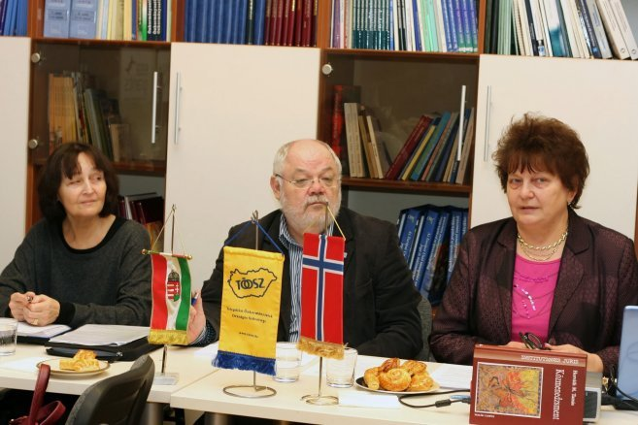
„Önkormányzati kapacitásépítés norvég‐magyar együttműködéssel” projekt
HU11-0005-HU11-PP1-2013
Esélyegyenlőségi Munkacsoport-ülés 2014. február 18.
Témák: Közfoglalkoztatás és esélyegyenlőség kapcsolata, magyarországi esélyegyenlőségi politika
- Bojt község közfoglalkoztatási projektjének bemutatása –
Vass Mária Bojt község polgármestere
- Új úton a nők és férfiak egyenlősége terén – Kormosné
Debrecezni Zsuzsanna EMMI, főosztályvezető-helyettes
Nő az Esély! Tájékoztató a TÁMOP -5.3.1-B-1-1-11/1 projektről – Ipacs László projektmenedzser, Országos Roma Önkormányzat
Résztvevők: a munkacsoport tagjai, a TÖOSZ szakmai koordinátorai, Dr. Zongor Gábor, a TÖOSZ projektvezetője, Gunnbjorg Navik, KS szakértő

Slide 23
Pilot résztvevők
„Önkormányzati kapacitásépítés norvég‐magyar együttműködéssel” projekt
HU11-0005-HU11-PP1-2013
Norvég résztvevők:
Bjørg Tingstad, Fosnes polgármestere
Hege Nordheim-Viken, Høylandet polgármestere
Grete Bækken Mollan, Steinkjer alpolgármestere
Eva Søgnebotten, Stange alpolgármestere
Marit Voll, Verdal település képviselője
Kiválasztás norvég partner (KS) által
Magyar résztvevők:
Németh Violetta, képviselő, Bük
Rujp Zsuzsa, Etyek alpolgármestere
Zakar Ágnes, képviselő, Szentendre
Pénzes Erzsébet, Hidegkút polgármestere
Füzy Andrea, képviselő, Abasár
Kiválasztás: Két körös, országos felhívás alapján – írásbeli angol / norvég nyelv ű motivációs anyagok és szóbeli angol nyelvű interjú alapján
Párok:
Abasár- Hoylandet
Etyek-Verdal
Szentendre- Stange
Bük- Steinkjer
Hidegkút-Fosnes

Slide 24
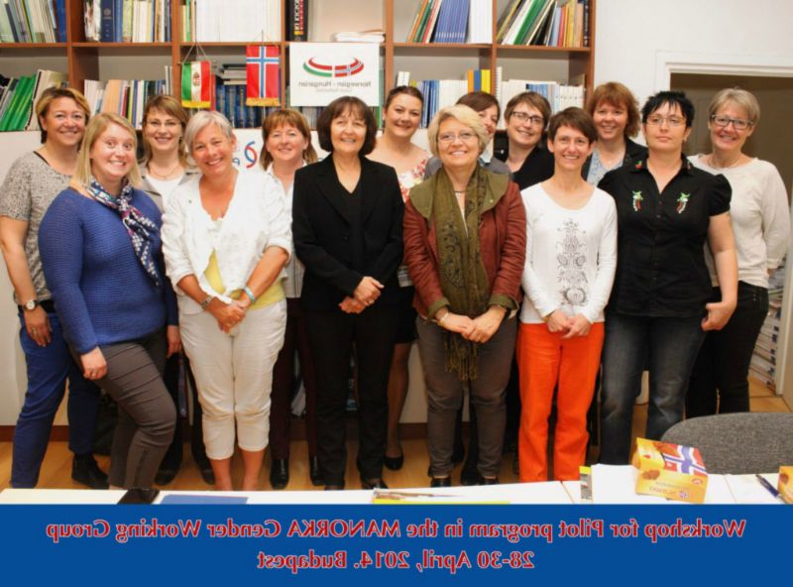
Pilot program előkészítő workshop (2014. ápr.28-30)
„Önkormányzati kapacitásépítés norvég‐magyar együttműködéssel” projekt
HU11-0005-HU11-PP1-2013
Résztvevők: 5 – 5 pilot résztvevő; Sebestyén Zsuzsa, EMMI; dr. Zongor Gábor, főtitkár; Sabján Katalin, projekt menedzser; Zsiros Sándorné, a TÖOSZ Polgármesternői Tagozat vezetője; Krausz Veronika, Balla Mónika, TÖOSZ szakmai koordinátorok; KS részéről Gunnbjorg Navik, Marthe Leistad, nemzetközi szakértők
Témák:
- A két ország önkormányzati rendszere
Női esélyegyenlőség helyzete Norvégiában és
Magyarországon
Norvég és magyar jó példák a női esélyegyenlőség
témakörében
Problémák feltárása a női esélyegyenlősége
területén
Magyar pilot résztvevők norvég tanulmányútjának téma
meghatározása, időpont meghatározás.

Slide 25
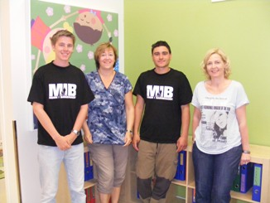
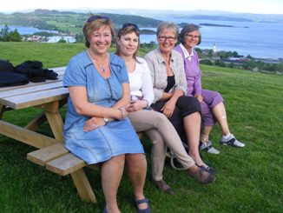
Pilot tanulmányutak fókuszpontjai
„Önkormányzati kapacitásépítés norvég‐magyar együttműködéssel” projekt
HU11-0005-HU11-PP1-2013
az önkormányzati hivatal példamutató munkaszervezési módozatai esélyegyenlőségi szempontok figyelembevételével; a fiatal nők munkaerőpiacra való visszaintegrálása a szülési szabadságot követően; a női politikusok kapacitásfejlesztése; a választott státusszal járó feladatok összehangolásának módjai egyéb munkahelyi megbízásokkal és a családi élettel; a gazdálkodói tevékenységekben való munkamegosztás nők és férfiak között; a gyermekellátó rendszerek közötti különbségek feltárása; a hagyományos szerepfelfogások átértékelésének lehetőségei; sztereotípiák elleni küzdelem formái; a kora gyermekkortól történő ítéletmentes gondolkodásra való nevelés módozatai.
5 tanulmányút június hónapban Norvégiába- „shadowing”, intézményi látogatások, önkormányzati-hivatali munkatársakkal való találkozók

Slide 26
Magyarországi mintatevékenységek, munkacsoport-ülések
„Önkormányzati kapacitásépítés norvég‐magyar együttműködéssel” projekt
HU11-0005-HU11-PP1-2013
Időpontok:
Szentendre – augusztus 29- szeptember 1,
Bük augusztus 27, szeptember 8,
Hidegkút - szeptember 4,
Abasár szeptember 5,
Etyek szeptember 6
Norvég partner részvételével
Témák:
Szentendre: helyi intézkedések bemutatása, valamint új önkéntes hálózat „időbank” létrehozása a nők munkavállalásának támogatása céljából, helyi női politikusok - női művészek mindennapjai, nehézségei, jó gyakorlatai, szentendrei Nők városa program továbbfejlesztése
Bük: női fiatal munkavállalók és munkaadók közös fóruma
Hidegkút: fiatalok korai érzékenyítése az esélyegyenlőség témaköre iránt: a MOT nemzetközi ifjúsági hálózat meghonosításának lehetősége itthon
Etyek: hátrányos helyzetű nők támogatása, női munkavállalás elősegítése, norvég óvodai program bemutatása – kisgyermekek viselkedési, szociális, érzelmi problémáinak megelőzésére, kezelésére
Abasár: nők a közigazgatásban, nők az üzleti életben, nők intézményvezetőként: a munka és magánélet helyes egyensúlyának megtalálására jó példák, gyakorlatok megosztása, közös megoldások keresése, a MOT nemzetközi ifjúsági hálózat helyi meghonosítása

Slide 27
Nők és férfiak esélyegyenlősége országos kérdőív
„Önkormányzati kapacitásépítés norvég‐magyar együttműködéssel” projekt
HU11-0005-HU11-PP1-2013
Téma: A nők és férfiak esélyegyenlőségének helyi viszonyait, a települési vezetők témához való hozzáállását, a felmerülő problémákat és megoldási
lehetőségeket, jó gyakorlatokat tárja fel
Összeállította: Női munkacsoport, TÖOSZ szakmai koordinátorai, Helyi Obszervatórium szakértői
Feldolgozás, tanulmány elkészítése: Helyi Obszervatórium
Kitöltők: polgármesterek
Elérhető: http://kerdoiv.localmonitoring.eu/index.php/551699/lang-hu
A kérdőívet feldolgozta a Helyi Obszervatórium, a kérdőív eredményeiből újságcikk készült

Slide 28
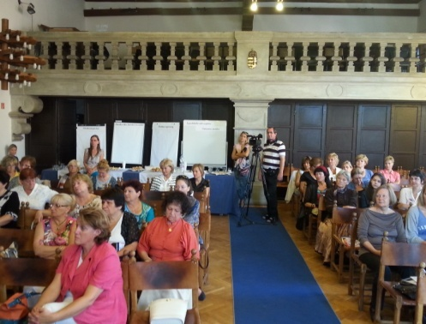
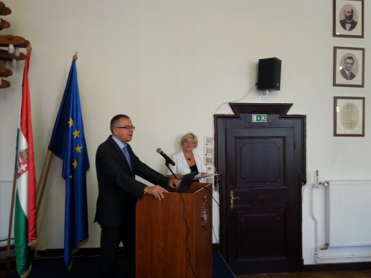
Szentendre – augusztus 29 - szeptember 1.
„Önkormányzati kapacitásépítés norvég‐magyar együttműködéssel” projekt
HU11-0005-HU11-PP1-2013
Szentendre- Stange
Zakar Ágnes, képviselő, Szentendre - Eva Søgnebotten, Stange alpolgármestere
Témák:
új önkéntes hálózat „időbank” létrehozása a nők
munkavállalásának támogatása céljából,
Nőbarát önkormányzati cím létrehozása
helyi női politikusok - női művészek mindennapjai, nehézségei, jó gyakorlatai,
szentendrei Nők városa program továbbfejlesztése
3 workshop: -helyi intézményvezetőkkel, helyi művészekkel, helyi politikusokkal

Slide 29
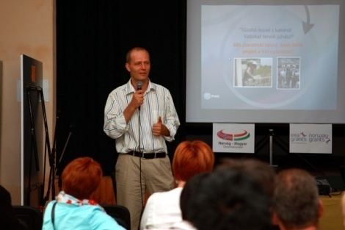
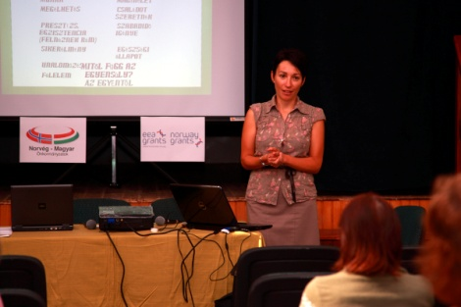
Hidegkút - szeptember 4.
„Önkormányzati kapacitásépítés norvég‐magyar együttműködéssel” projekt
HU11-0005-HU11-PP1-2013
Hidegkút-Fosnes
Pénzes Erzsébet, Hidegkút polgármestere - Bjørg Tingstad,
Fosnes polgármestere
Abasár- Høylandet
Füzy Andrea, képviselő, Abasár - Hege Nordheim-Viken,
Høylandet polgármestere
Témák:
fiatalok korai érzékenyítése az esélyegyenlőség témaköre iránt: a MOT nemzetközi ifjúsági hálózat meghonosításának lehetősége itthon
Közélet és magánélet egyensúlyának megteremtése az önkormányzati és közszolgáltatási területen

Slide 30
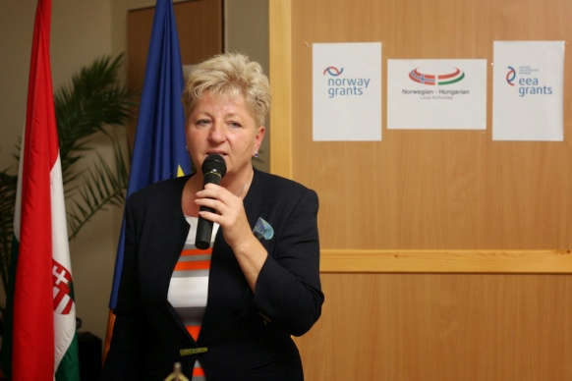
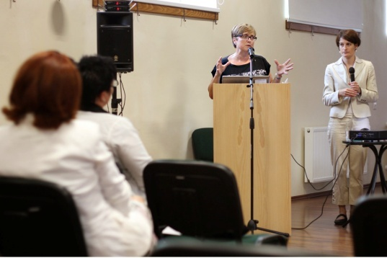
Abasár szeptember 5.
„Önkormányzati kapacitásépítés norvég‐magyar együttműködéssel” projekt
HU11-0005-HU11-PP1-2013
Abasár- Høylandet
Füzy Andrea, képviselő, Abasár - Hege Nordheim-Viken,
Høylandet polgármestere
Hidegkút-Fosnes
Pénzes Erzsébet, Hidegkút polgármestere - Bjørg Tingstad, Fosnes
polgármestere
Témák:
nők a közigazgatásban, nők az üzleti életben, nők intézményvezetőként: a munka és magánélet helyes egyensúlyának megtalálására jó példák, gyakorlatok megosztása, közös megoldások keresése, a
MOT nemzetközi ifjúsági hálózat helyi meghonosítása

Slide 31
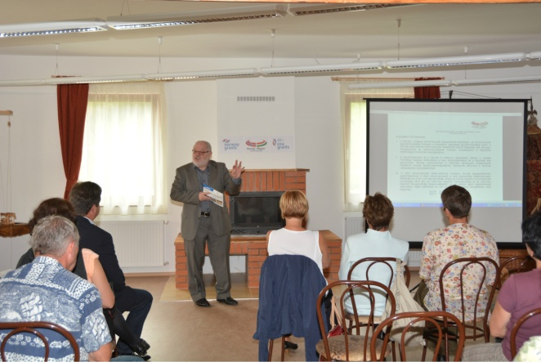
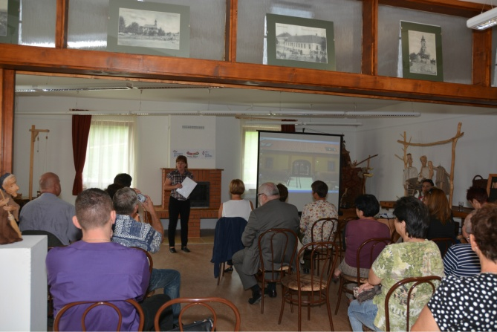
Etyek szeptember 6.
„Önkormányzati kapacitásépítés norvég‐magyar együttműködéssel” projekt
HU11-0005-HU11-PP1-2013
Etyek-Verdal
Rujp Zsuzsa, Etyek alpolgármestere - Marit Voll, Verdal település képviselője
Témák:
hátrányos helyzetű nők támogatása,
női munkavállalás elősegítése,
szociális, érzelmi problémák megelőzése és kezelésére
közélet és magánélet egyensúlya megteremtésének jó példái
„Csodálatos Évek” program óvodákban történő meghonosítása

Slide 32




„Önkormányzati kapacitásépítés norvég‐magyar együttműködéssel” projekt
HU11-0005-HU11-PP1-2013
5-ös munkacsomag: Önkormányzati szövetségek kapacitásépítése
A munkacsomag vezetője:
Fő donor partner:
6 fő komponens:
Önkormányzatok Nemzeti Együttműködési Tanácsa (ÖNET) megújítása
KS Bedrift tapasztalatcsere
Önkormányzati Koordinációs és Információs Központ létrehozása
Falvak tapasztalatcsere programja
Kisvárosok tapasztalatcseréje az idősellátásban
Képviselők Képzése program megújítása

Slide 33
„Önkormányzati kapacitásépítés norvég‐magyar együttműködéssel” projekt
HU11-0005-HU11-PP1-2013
5. Munkacsomag:
keretében általános kérdőíves felmérés – a 31 önkormányzat részére megküldve- mely az önkormányzatok érdekvédelmi munkájának erősítését szolgálja. A kérdőív elsődlegesen az elmúlt négy év önkormányzati átalakulását és az átalakulás hatásainak vizsgálatára irányul. A MANORKA projekt és a TÖOSZ, mint projektgazda kiemelt figyelmet fordít az önkormányzatok és ezen belül a polgármesterek szükségleteinek felmérésére az új önkormányzati rendszerben.
a kérdőív kiküldve: 2014. szeptember
a kérdőívet feldolgozza a Helyi Obszervatórium
A kérdőív eredményeiből tanulmány készült

Slide 34
„Önkormányzati kapacitásépítés norvég‐magyar együttműködéssel” projekt
HU11-0005-HU11-PP1-2013
5.1 komponens: ÖNET
25 fős delegáció utazása Norvégiába (résztvevők: BM, KIM, valamennyi magyar országos önkormányzati szövetségi vezető)
ÖNET munkacsoport ülések (négyszer), cél: ÖNET részletes eljárásrendjének kialakítása norvég példa alapján
Végtermék: aláírt megállapodás kormányzat és önkormányzatok (szövetségeik) között – 2015. szeptember – Önkormányzatok Napja keretében
5.2 komponens: önkormányzati cégek kapacitásépítése norvég példa alapján
2014. októbertől – decemberig felmérés az önkormányzati tulajdonú cégekről, a felmérés eredményeit tanulmány mutatja be
30 fős referencia csoport ülése (KS moderáció): önkormányzati vezetők, különböző szektorok önkormányzati cégvezetői
SWOT elemzés
15 fős delegáció Norvégiába a KS Bedrift tanulmányozására (2015. június)

Slide 35
„Önkormányzati kapacitásépítés norvég‐magyar együttműködéssel” projekt
HU11-0005-HU11-PP1-2013
5.3.komponens: Önkormányzati Koordinációs és Információs Központ
Minimum 200 nm belvárosi budapesti ingatlan, célja:
MFSZ, KÖOÉSZ, TÖOSZ tagjai, önkormányzati vezetők megbeszéléseihez, tréningjeihez helyszín biztosítása
Előre egyeztetett időpontban minden önkormányzat számára ingyenes a teremhasználat (kiegészítő szolgáltatások fizetés ellenében)
Üzemeltető a TÖOSZ titkárság, TÖOSZ székhelyeként is funkcionál
5.4 komponens: Falvak tapasztalatcsere programja
Fő téma: Falvak helyzete az új önkormányzati rendszerben - hatékonysági hálózatok, norvég módszer adaptációja, legjobb gyakorlatok feltérképezése
Workshop a norvég módszer bemutatásával (2013.november 26.)
Legjobb Gyakorlatok gyűjtése meghirdetésének beterjesztése a Menedzsment Bizottság elé.
9 megyei workshop a falvak helyzetéről, jó példák gyűjtése – 2013. november-2014. június között , valamint 9 megyei workshop- 2014. november-2015. április között
Tanulmányút Norvégiában (2014. április)
Összegző kiadvány készítése

Slide 36
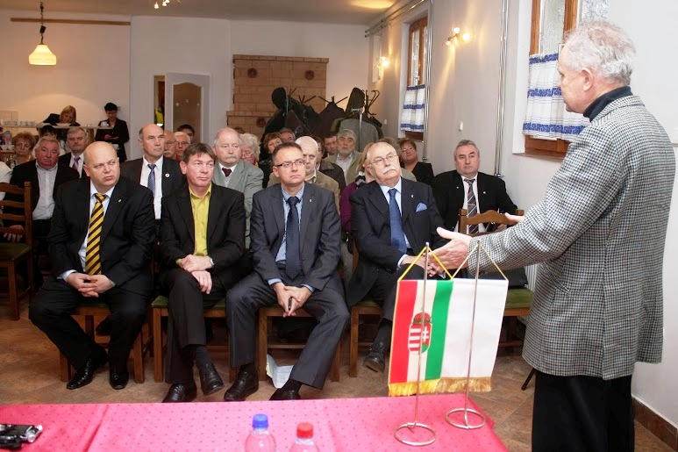
„Önkormányzati kapacitásépítés norvég‐magyar együttműködéssel” projekt
HU11-0005-HU11-PP1-2013
5.4 Falvak tapasztalatcsere programja
Magyar Faluszövetség eddigi önkormányzati fórumai:
- 2013. november 26. Mátraháza (alakuló ülés)
2013. december 19. Encsencs
2014. január 22. Pilisszentlászló
2014. február 27. Jakabszállás
2014. március 19. Bakonyszentkirály
2014. március 27. Nagybánhegyes
2014. április 28. Andocs
2014. május 28. Komlóska
2014. június 26. Répceszemere
2014. december 18. Hollókő

Slide 37
„Önkormányzati kapacitásépítés norvég‐magyar együttműködéssel” projekt
HU11-0005-HU11-PP1-2013
5.5 komponens. Kisvárosok tapasztalatcseréje az idősellátásban- KÖOÉSZ
Fő téma: Idősellátás, házi segítségnyújtás
(szakmai tapasztalatcsere, hatékonysági hálózatok, norvég módszer adaptációja, legjobb gyakorlatok feltérképezése
Workshop a norvég módszer bemutatásával (2013.november 26.)
Legjobb Gyakorlatok gyűjtése meghirdetésének beterjesztése a Menedzsment Bizottság elé.
4 workshop az idősellátásról, jó példák gyűjtése – 2013. november-2014. június között
Összegző konferencia az idősellátás hatékonysági hálózatáról-2015.szeptember
Tanulmányút Norvégiába 2015. október
Összegző kiadvány készítése

Slide 38
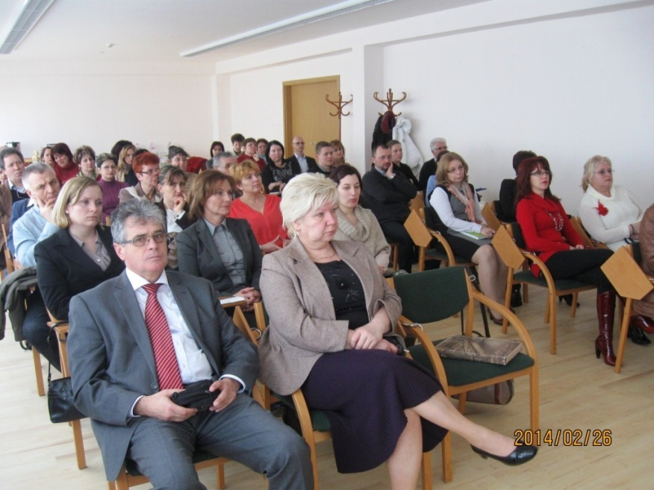
„Önkormányzati kapacitásépítés norvég‐magyar együttműködéssel” projekt
HU11-0005-HU11-PP1-2013
5.5 komponens. Kisvárosok tapasztalatcseréje az idősellátásban- KÖOÉSZ
KÖOÉSZ workshopok az idősellátásról
2013. november 26. Mátraháza (alakuló ülés)
2014. február 26. Orosháza
2014. április 16. Kistelek
2014. szeptember 4. Marcali

Slide 39
„Önkormányzati kapacitásépítés norvég‐magyar együttműködéssel” projekt
HU11-0005-HU11-PP1-2013
Képviselő-testületi tréningek alakulása
Pályázati felhívás trénerek részére: 2014. július √
A megadott határidőig 40 pályázat érkezett be √
Trénerek képzése két időpontban:
2014. szeptember 9-11. √
2014. szeptember 16-18. √

Slide 40
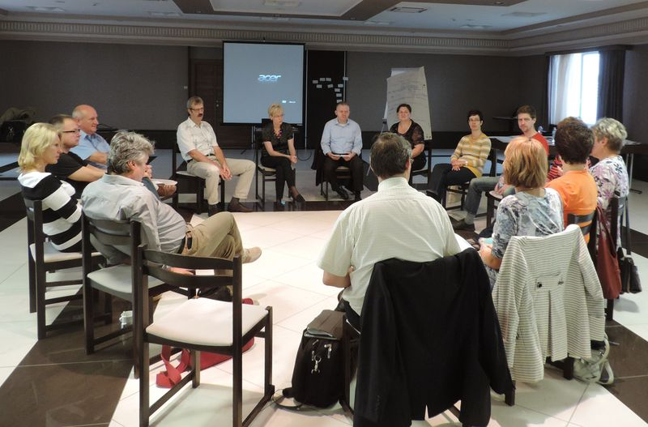
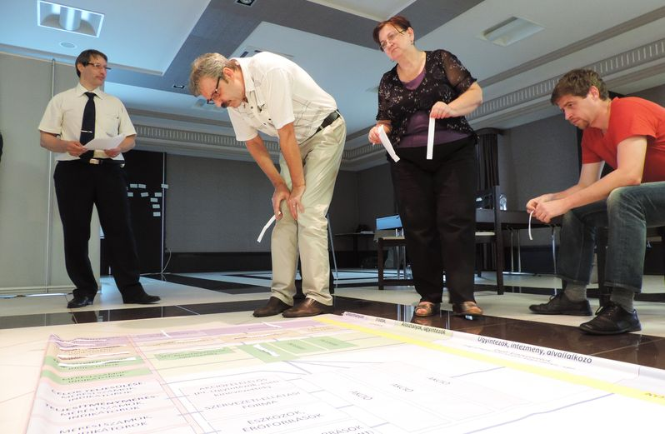
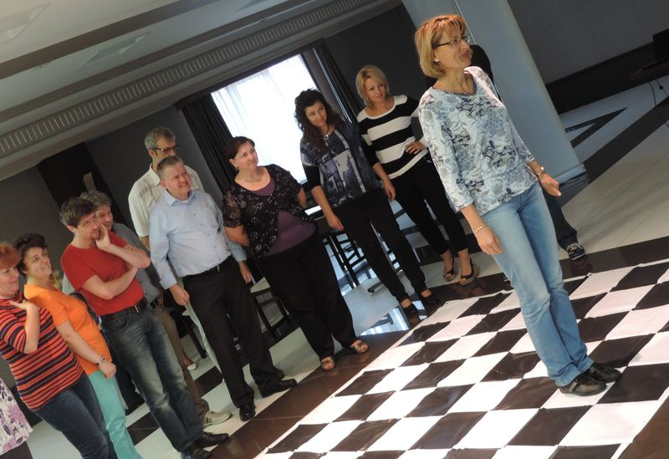
„Önkormányzati kapacitásépítés norvég‐magyar együttműködéssel” projekt
HU11-0005-HU11-PP1-2013

Slide 41
„Önkormányzati kapacitásépítés norvég‐magyar együttműködéssel” projekt
HU11-0005-HU11-PP1-2013

Slide 42
„Önkormányzati kapacitásépítés norvég‐magyar együttműködéssel” projekt
HU11-0005-HU11-PP1-2013

Slide 43
„Önkormányzati kapacitásépítés norvég‐magyar együttműködéssel” projekt
HU11-0005-HU11-PP1-2013
2014. október 30 – tréninganyag átdolgozása
Konzultációs nap trénereknek: 2014. november 5.
A tréneri kézikönyv és a hozzá kapcsolódó háttéranyagok (prezentációk, gyakorlatok, módszertani segédletek, stb.) elkészültek

Slide 44
„Önkormányzati kapacitásépítés norvég‐magyar együttműködéssel” projekt
HU11-0005-HU11-PP1-2013
Pályázati felhívás az önkormányzatoknak a képviselői képzésen történő részvételre – e-hírlevél, Önkormányzat c. újság, egyéb fórumok
Tervezett tréningek (40)
Eddigi jelentkező önkormányzatok (Tiszakürt-Nagyrév, Borsfa, Ballószög, Etyek, Alsómocsolád-Mekényes-Mágocs-Bikal-Nagyhajmás, Alsózsolca-Felsőzsolca, Halimba-Nyírád—Szőcs-Öcs, Kaposfő, Szendrő, Ajak)

Slide 45
„Önkormányzati kapacitásépítés norvég‐magyar együttműködéssel” projekt
HU11-0005-HU11-PP1-2013
6. munkacsomag: Járási és önkormányzati hivatalok közötti együttműködés erősítése
A Járási munkacsoport tevékenységei
Valamennyi megyében szakmai konzultációk szervezése a kormányzati szervek bevonásával (2014. novembertől 2015. áprilisig)
- Összegző konferencia 2015 áprilisában.
Szakmai munkacsoport kidolgozza az együttműködés szakmai kereteit tartalmazó
kétnapos tréninganyagot.
- Trénerek toborzása
- 100 járásban tréning a járási hivatalok és az önkormányzati hivatalok vezetői, dolgozói számára az együttműködés kereteiről. (2015. február – június)
A részvételre vonatkozóan pályázatot hirdetünk az önkormányzatok számára 2015 januárjában!
Első alakuló munkacsoport ülés: 2014. február 18.
2.munkacsoport ülés: 2014. július 09.
3. munkacsoport ülés: 2014. november 18.

Slide 46
„Önkormányzati kapacitásépítés norvég‐magyar együttműködéssel” projekt
HU11-0005-HU11-PP1-2013
A járási képzési folyamat lépései
a járási tréningek képzési anyagának megvitatása
Elkészített képzési program a járási és az önkormányzati hivatalok közötti együttműködés erősítésére
Pályázati felhívás trénerek részére-2014. november 24.
A beérkezett pályázatok alapján a trénerek kiválasztása – 25 főt Miniszterelnökség biztosítja, 25 fő gyakorló önkormányzati szakember – 2014. december 10.
2 napos tréninganyag kidolgozása – Iványiné Szabó Andrea és
Várkonyi Zoltán vezető trénerek közreműködésével – 2015. január 9-ig.

Slide 47
„Önkormányzati kapacitásépítés norvég‐magyar együttműködéssel” projekt
HU11-0005-HU11-PP1-2013
Tervezett tréning típusok:
  Egy járás-egy város
  Budapesti kerület-budapesti hivatal
  Egy járás – egy-két hasonló nagyságrendű település
  Egy járás-sok kis település
  Egy járás-vegyes szerkezetű települések

Slide 48
„Önkormányzati kapacitásépítés norvég‐magyar együttműködéssel” projekt
HU11-0005-HU11-PP1-2013
Trénerek tréningje
  2015. január 15-16.
  2015. január 27-28.
  2015. január 29-30.
  Helyszín: Hotel Benczúr (Budapest)
2015. januártól az önkormányzati és járási hivatalok pályáztatása
2015. február-június között – 100 járási tréning

Slide 49

„Önkormányzati kapacitásépítés norvég‐magyar együttműködéssel” projekt
HU11-0005-HU11-PP1-2013
7. munkacsomag: Szegénység elleni küzdelem az önkormányzatok képzésével (szociális vállalkozások)
A munkacsomag vezetője:
Szövetség az Életen Át Tartó Tanulásért (SZETT)
Fő donor partner a VOX –Életen Át Tartó Ügynökség
Referencia: a fenti partnerek hozták létre a NYITOK tanulási központokat az előző Norvég Alap támogatási periódusában
3 fő komponens:
Golden Skills – Polgármesterek alapkészség-fejlesztése
Önkormányzati alkalmazottak tréningje az életen át tartó tanulásra és szociális vállalkozásokra összpontosítva
Útmutató készítése önkormányzatoknak az életen át tartó tanulás helyi stratégiájának kidolgozásához

Slide 50
„Önkormányzati kapacitásépítés norvég‐magyar együttműködéssel” projekt
HU11-0005-HU11-PP1-2013
1. komponens: „Golden Skills” – 45-50 polgármester részvételével
7 kiválasztott vidéki tanulási központban
20 órás testreszabott képzés
Fő tartalmi elemek: info-kommunikációs eszközök használata (pl.: skype, prezentáció-készítés), angol nyelvű alapkészségek fejlesztése: bemutatkozás, udvariassági elemek, település bemutatása
Tréning anyag fejlesztése: 2014. december-2015. január
Tréningek: 2015. február és 2015. június között
2. komponens: Önkormányzati alkalmazottak tréningje az életen át tartó tanulásra és szociális vállalkozásokra összpontosítva
50 órás képzés 7 tanulási központban, 50 önkormányzat 100 hivatalnokának bevonásával
Cél: az önkormányzati alkalmazottak felkészítése a helyi készségfejlesztési szükségletek beazonosítására, stratégia-alkotásra és szociális vállalkozások támogatására
Két modul

Slide 51
„Önkormányzati kapacitásépítés norvég‐magyar együttműködéssel” projekt
HU11-0005-HU11-PP1-2013
2. komponens: Önkormányzati alkalmazottak tréningje az életen át tartó tanulásra és szociális vállalkozásokra összpontosítva
„A” modul: az életen át tartó tanulás támogatása: helyi kulcsszereplők beazonosítása, tanulási stratégiai célok kitűzése, akciótervezés helyi kulcsszereplők bevonásával, konkrét lépések közös megtervezése speciálisan az aktív idősödés, esélyegyenlőség és társadalmi befogadás szempontjainak figyelembe vételével
„B” modul: a szociális vállalkozások segítése: a helyi kulcsszereplők bevonásával helyzetelemzés készítése a szociális gazdaság lehetőségeiről; konkrét tervek kidolgozása a szociális vállalkozások önkormányzati támogatására
5 alkalommal két napos képzések összesen 100 fő részére
7 pilot végrehajtása
2014. szeptemberében indul a tréningek tartalmának kidolgozása
2015. február – 2015. október között képzések

Slide 52
„Önkormányzati kapacitásépítés norvég‐magyar együttműködéssel” projekt
HU11-0005-HU11-PP1-2013
3. komponens: Útmutató készítése önkormányzatoknak az életen át tartó tanulás helyi stratégiájának kidolgozásához
Norvég példák, magyar tapasztalatok alapján olyan gyakorlati útmutatásokat tartalmazó „kisokos”, amely hatékony segítséget nyújt az önkormányzatoknak az életen át tartó tanulás helyi stratégiájának megalkotásához.
Elkészítés határideje: 2015. október

Slide 53
„Önkormányzati kapacitásépítés norvég‐magyar együttműködéssel” projekt
HU11-0005-HU11-PP1-2013
Ütemezés felelősökkel 1.
Tevékenység | Dátum / Ütemezés | Leírás (cél, célcsoport) | Vonatkozó munkacsomag (forrás) megnevezése | Felelős
Nyitórendezvény | 2013. november 25-27. | projektpartnerek, önkormányzatok | WP2, WP4 | TÖOSZ, partnerek
Nyomtatott újság a projektről | Negyedévente | önkormányzatok, minisztériumok, közigazgatási szféra | WP3 | TÖOSZ és partnerek
Kétnyelvű honlap | 2014. decembertől | önkormányzatok (norvég és magyar) | WP3 | TÖOSZ és partnerek
Önkormányzati Információs és Koordinációs Központ felavatása, sajtótájékoztatóval |  | polgármesterek, jegyzők | WP5 | TÖOSZ és partnerek

Slide 54
Ütemezés felelősökkel 2.
„Önkormányzati kapacitásépítés norvég‐magyar együttműködéssel” projekt
HU11-0005-HU11-PP1-2013

Slide 55
Ütemezés felelősökkel 3.
„Önkormányzati kapacitásépítés norvég‐magyar együttműködéssel” projekt
HU11-0005-HU11-PP1-2013

Slide 56
„Önkormányzati kapacitásépítés norvég‐magyar együttműködéssel” projekt
HU11-0005-HU11-PP1-2013
A Települési Önkormányzatok Országos Szövetsége
„Önkormányzati kapacitásépítés norvég‐magyar együttműködéssel - MANORKA” című
projektje Támogatási szerződése aláírásának időpontja:
2014. november 29.

Slide 57
„Önkormányzati kapacitásépítés norvég‐magyar együttműködéssel” projekt
HU11-0005-HU11-PP1-2013
Kísérjék figyelemmel a MANORKA projekt kínálta lehetőségeket!
Köszönöm a figyelmet!
www.toosz.hu
www.manorka.net

